Slide 1
Ян Гус и гуситское движение в Чехии.

Slide 2
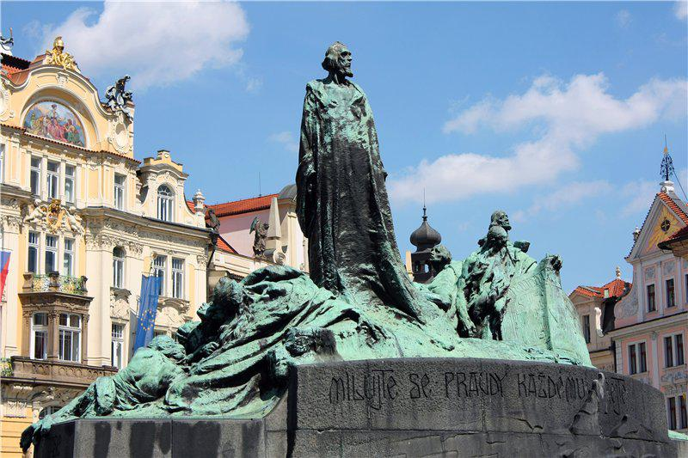
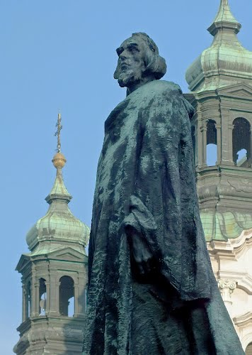
Памятник Яну Гусу в Праге

Slide 3
Вопросы:
Кто такой Ян Гус? Когда и где он жил?
Как он выглядел?
2. К чему он призывал?
3. Каким он был по характеру?
4. Что с ним произошло?
5. Что такое гуситское движение? Когда были гуситские войны? Где?
6. Кто участвовал в гуситском движении? С какой целью?
7. Против кого сражались гуситы? Где были сражения? Кто победил и почему?
8. Чего достигли гуситы?

Slide 4

Вифлеемская часовня в Праге, где проповедовал Ян Гус

Slide 5
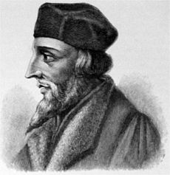
Ян Гус проповедник, ректор университета, живший в начале 15 века в Чехии

Slide 6
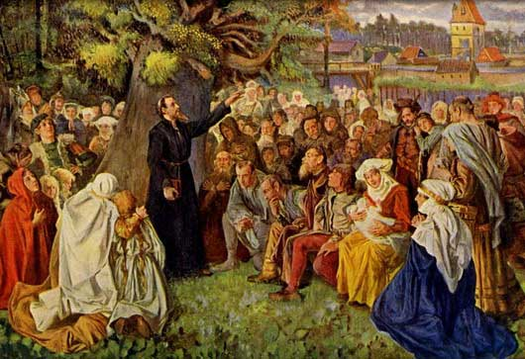
На проповедях Яна Гуса

Slide 7
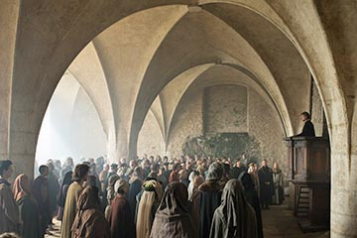
На проповедях Яна Гуса

Slide 8
Решите историческую задачу:
За 10 лет (1374 – 1383) в списки жителей Праги было внесено 520 богатых горожан, имевших собственные дома, из них немцев – 324. В последующие 10 лет (1384 – 1393) из 242 домовладельцев, занесенных в списки жителей Праги, 156 были немцы.
О чем говорит данный факт?

Slide 9
К чему призывал Ян Гус?
- единой главой церкви должен быть Христос, а не папа
- нельзя брать плату за обряды
- нельзя продавать церковные должности
Нельзя продавать индульгенции
- чехи, а не немцы должны управлять в чешском государстве
- крестьяне не должны быть бедными и бесправными

Slide 10



Каким он был по характеру?

Slide 11

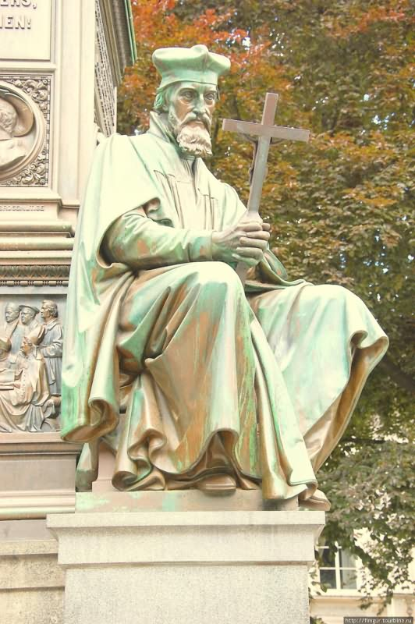
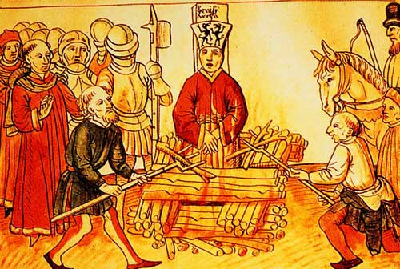
Что произошло с Яном Гусом?

Slide 12
Даты:
1415 – казнь Яна Гуса в Чехии
1419-1434 – гуситские войны в Чехии

Slide 13
Кто и с какой целью участвовал в гуситском движении?
табориты | умеренные

Slide 14
табориты | умеренные
Крестьяне Городская беднота ремесленники Мелкие дворяне Бедные священники

Slide 15
табориты | умеренные
Крестьяне Городская беднота ремесленники Мелкие дворяне Бедные священники Цель: лишить церковь её богатств, Церковные службы проводить на чешском языке Разделение земли между общинниками

Slide 16
табориты | умеренные
Крестьяне Городская беднота ремесленники Мелкие дворяне Бедные священники Цель: лишить церковь её богатств, Церковные службы проводить на чешском языке Разделение земли между общинниками | Богословы Феодалы Среднее духовенство Богатые ремесленники Купцы

Slide 17
табориты | умеренные
Крестьяне Городская беднота ремесленники Мелкие дворяне Бедные священники Цель: лишить церковь её богатств, Церковные службы проводить на чешском языке Разделение земли между общинниками | Богословы Феодалы Среднее духовенство Богатые ремесленники Купцы Цель: наказание за грехи, священники должны отказаться от собственности, а чехи - управлять государством

Slide 18
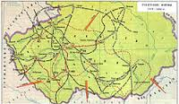
Против кого сражались гуситы?
Где были сражения? Кто победил?

Slide 19

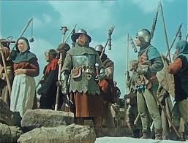
Как были вооружены гуситы?
Почему они побеждали?

Slide 20
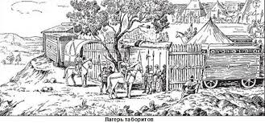
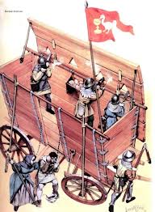
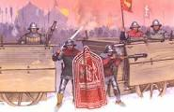

Slide 21
Чего добились гуситы?
«дешевая» гуситская церковь
Сословная монархия в Чехии
Управляли государством чехи

Slide 22
Оценим свою работу на уроке.
Какие трудности вы испытали?
Какие умения вы применили?
Чему вы научились?
Что вы узнали?
Что у вас не получилось?
Как работали ваши товарищи?

Slide 23
Домашнее задание:
Прочтите п.26, пункт 3-4. Напишите свое мнение о поступке Яна Гуса: был ли он прав, идя на костер ради убеждений? Почему вы так думаете? (1-2 объяснения)
Приведите два примера из повести А.Грина «Алые паруса», когда герой сохраняет верность своим убеждениям.
Должно получиться эссе из 5-6 предложений.

